Slide 1



NBK
TRƯỜNG TIỂU HỌC HÒA NGHĨA
TIẾNG VIỆT 1
Bài 4:Cuộc thi tài năng rừng xanh
Giáo viên : Hoàng Thị Nhàn

Slide 2
1. Viết từ ngữ
cuộc thi
cuộc thi
cuộc thi
tiết mục
tiết mục
tiết mục

Slide 3
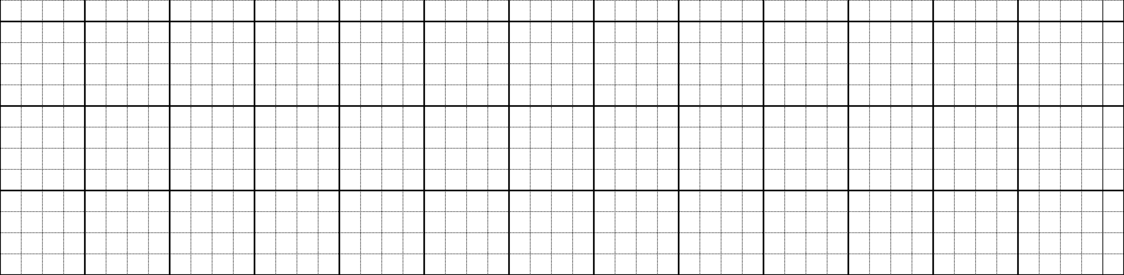
4
Viết vào vở câu trả lời cho câu hỏi a và c ở mục 3
yểng, mèo rừng, chim
Cuộc thi có sự tham gia của …………
gõ kiến , chim công , voọc xám.
Em thích nhất tiết mục……………..
múa của chim công.
Viết
Cuộc thi có sự tham gia của yểng, mèo rừng,
chim gõ kiến, chim công, voọc xám.
Em thích nhất tiết mục múa của chim công.

Slide 4
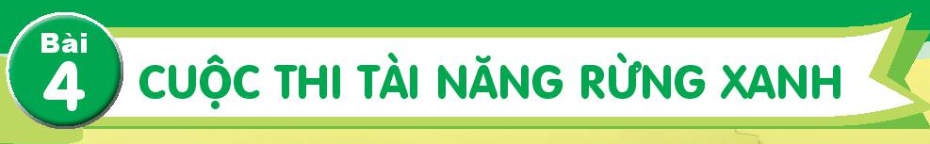











Slide 5
5/116
Cô bé nhoẻn miệng cười khi thấy anh đi học về.
Nhà trường niêm yết chương trình văn
nghệ trên bản tin.

Slide 6
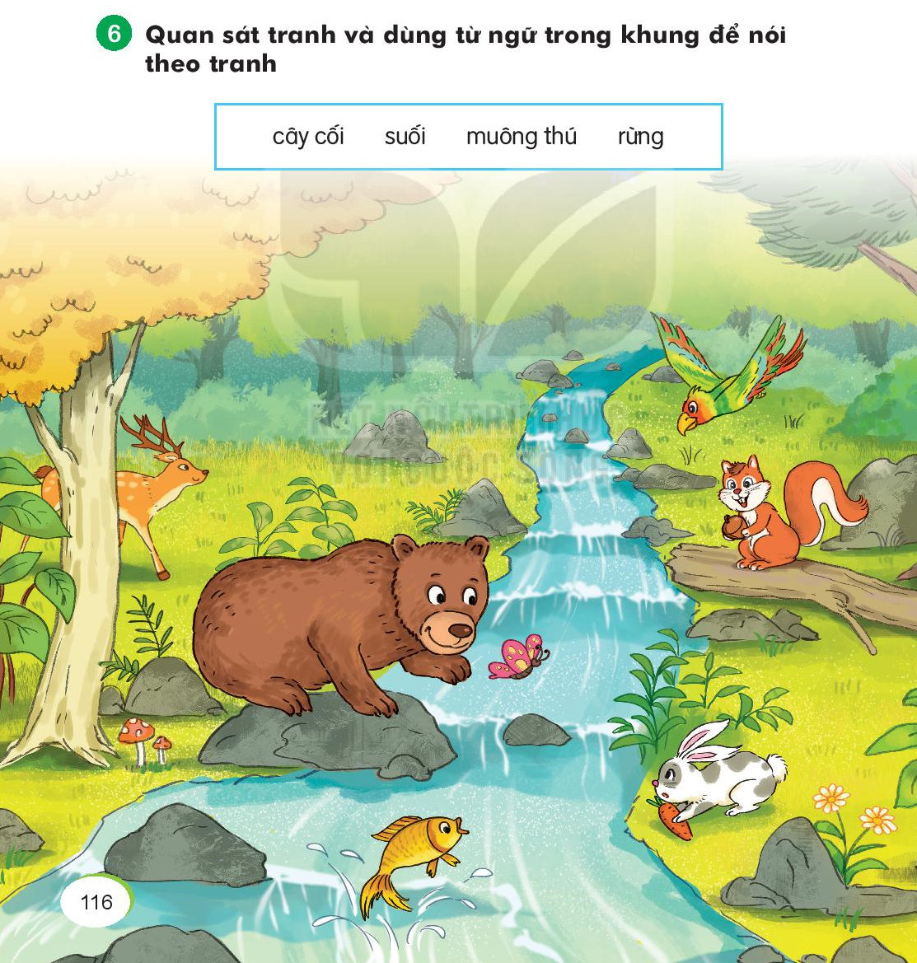

Slide 7
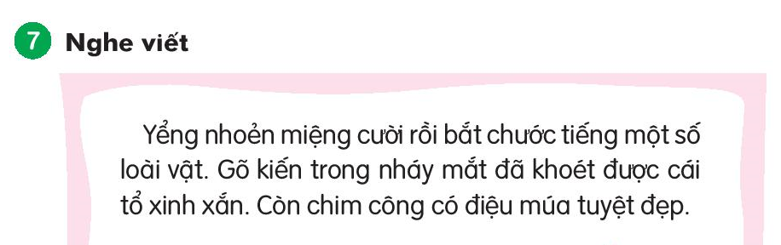


Slide 8
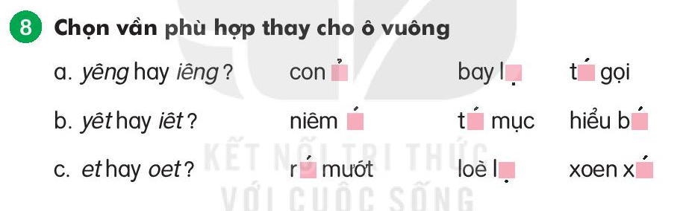
yêng
iếng
iệng
yêt
iêt
iêt
et
oet
oet

Slide 9
